Slide 2

10

Slide 3
“Naquela hora, Jesus exultou no Espírito Santo e exclamou: — Graças te dou, ó Pai, Senhor do céu e da terra, porque escondeste estas coisas dos sábios e instruídos e as revelaste aos pequeninos. Sim, ó Pai, porque assim foi do teu agrado.”
  Lucas 10:21

Slide 4

A alegria do Espírito é acessível a todos que se tornam pequenos diante de Deus.

Slide 5
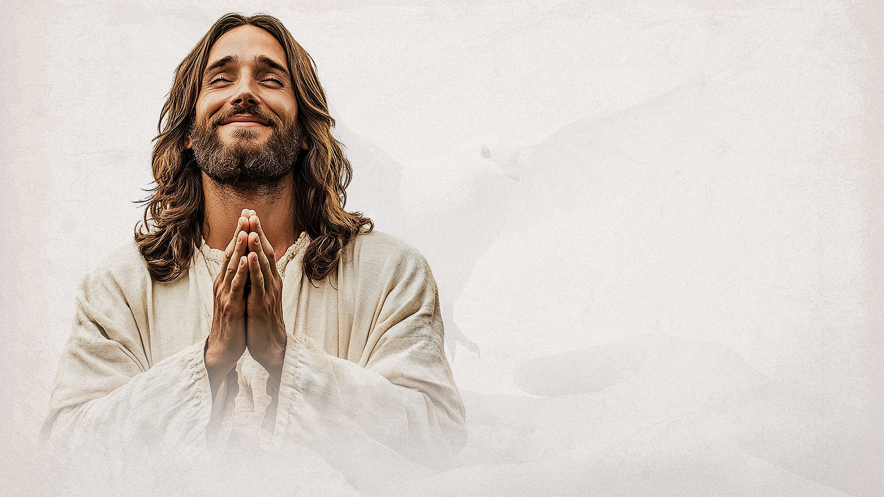
  I – Jesus Se alegra profundamente... no Espírito Santo (v. 21).
    “Naquela hora, Jesus exultou no Espírito Santo [...]”

Slide 6
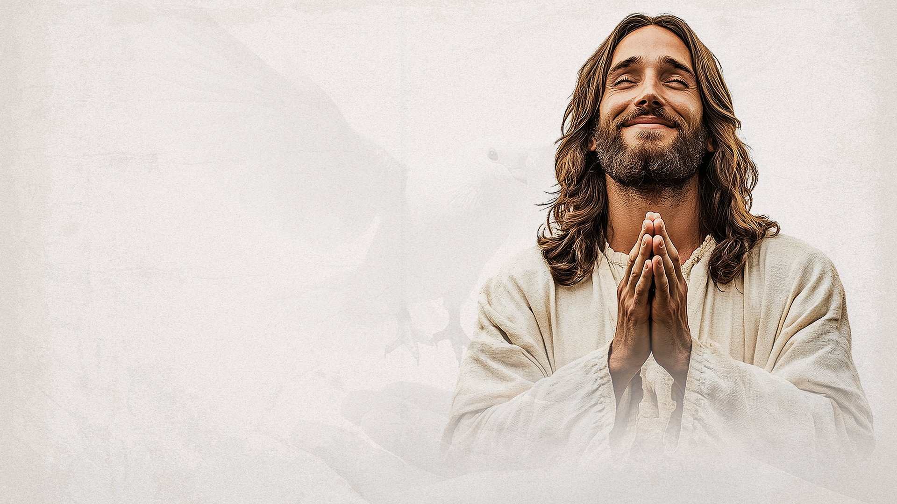
      Jesus sentiu uma alegria intensa, quase incontrolável.
      Essa alegria veio do Espírito.
      O Espírito Santo é fonte de alegria verdadeira.

Slide 7

  Além de consolar, o Espírito Santo transborda alegria onde há fé e humildade.

Slide 8

  II – O motivo da alegria: os pequenos entendem o Reino (v. 21).
    “[...] porque escondeste estas coisas dos sábios e instruídos e as revelaste aos pequeninos [...]”

Slide 9

      “Estas coisas” se referem às realidades espirituais do Reino.
      Deus esconde dos “sábios e instruídos”: os orgulhosos, os autossuficientes.
      E revela aos pequeninos, ou seja, Aos humildes, Aos que dependem.

Slide 10

  A verdadeira sabedoria vem de cima, para quem está disposto a se colocar abaixo.

Slide 11

  III – A lógica do Reino é diferente da lógica do mundo (v. 21).
    “[...] Sim, ó Pai, porque assim foi do teu agrado.”

Slide 12
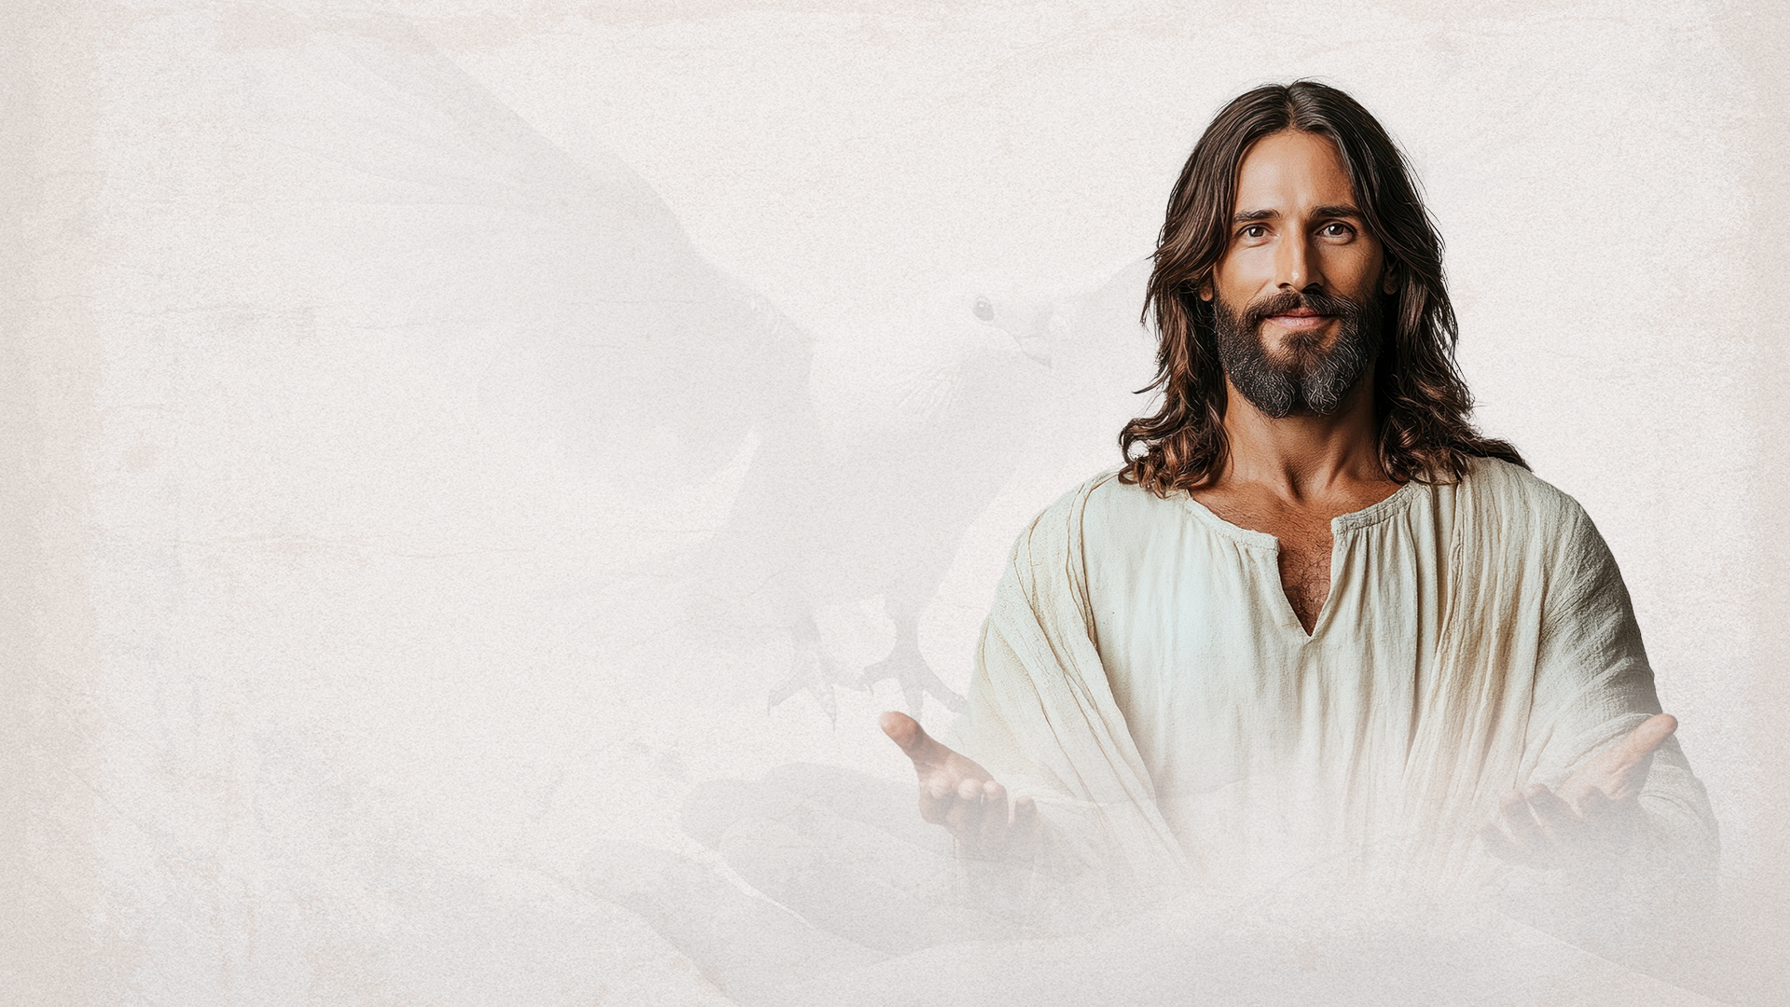
      Jesus celebra a vontade do Pai mesmo quando ela contradiz expectativas humanas.
      O “agrado” de Deus está em surpreender as pessoas.
      A espiritualidade verdadeira é contracultural.

Slide 13

  Deus tem prazer em revelar Sua glória a quem não tenta tomar glória para si.

Slide 14

  IV – O Espírito Se alegra quando o Reino avança pelos caminhos simples.

Slide 15

      A alegria do Espírito não está no sucesso humano, mas na expansão do Reino entre os humildes.
      Jesus tinha acabado de ver os 70 discípulos voltarem em missão (v. 17-20).
      A alegria do Espírito é a resposta ao avanço do Reino por meio de pessoas comuns.

Slide 16

  O Espírito quer fazer grandes coisas por meio de quem se dispõe com humildade e fé.

Slide 17

E o Espírito Santo continua celebrando cada vez que:
      Uma pessoa entende o Evangelho com o coração;
      Uma pessoa simples decide crer e viver para Deus;
      Um servo se dispõe a levar luz aos que sofrem.

Slide 18

Você também pode exultar no Espírito se decidir viver com simplicidade de coração e entrega total.

Slide 19

O Espírito Santo deseja transformar sua tristeza em júbilo, sua apatia em propósito, seu coração comum em instrumento de algo eterno.

